Slide 1
FOOTBALL HYPERGRAPH / MEMBER B
把一次多人配合，保留为一个集合
两两关系示意
同一片段的完整集合
A
B
A
B
C
C
每条连线关联两人
e = {A, B, C} · 本项目至少三人
StatsBomb Open Data · match 3869685 | Codex 辅助实现、测试与材料整理 | B · 1/3
Notes:
建议45秒。我的部分解决的是，怎样把一段多人配合作为一个整体保留下来。普通传球图中的一条线只连接两个人；如果只展示两两关系，读者不容易知道哪些球员属于同一个事件片段。我们用一条包络表示完整成员集合，本项目要求至少三名不同球员。节点是球员，超边是有来源依据的片段，并且可以点击回到原始事件。这里是概念示意，关系布局不代表球场位置。

Slide 2
FOOTBALL HYPERGRAPH / MEMBER B
先确定证据，再构建有界传球窗口
531
真实原始协作片段
最多 4 次传球 / 20 秒 / 5 人
按比赛顺序 → 同队、同控球
成功传球相连 → 三人以上才输出
每条 weight=1，保留时间和源事件
窗口可以重叠；片段数不等于独立进攻次数。
StatsBomb Open Data · match 3869685 | Codex 辅助实现、测试与材料整理 | B · 2/3
Notes:
建议60秒。A已经提供真实比赛的规范化事件。我按阶段和事件序号恢复顺序，只使用常规时间与加时赛。传球必须明确成功，下一位发起者要接上上一位传球对象；换控球、失败传球和时间异常都会切断链。每次最多四次传球、二十秒、五名球员，去重达到三人才生成超边。默认得到五百三十一条原始片段，三人、四人、五人的分布见图。每条保存时间和源事件，权重是一；重复组合在展示时才合并。窗口会重叠，因此片段数不是独立进攻次数。参数可配置，报告比较了两次、三次、四次传球的结果。

Slide 3
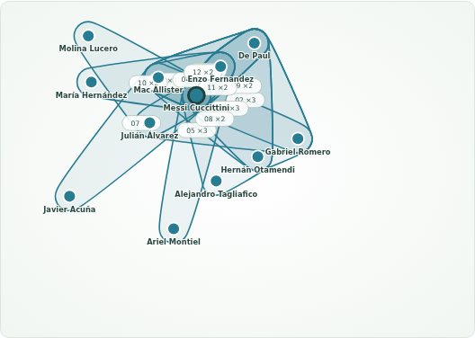
FOOTBALL HYPERGRAPH / MEMBER B
让球星、事件证据与时间在同一个主图联动
选择 Messi
81 个协作片段
点击组合，展开源事件
切换对抗 / 调整时间
同一 SVG · 虚线表示推断
拖拽 / 缩放 / 键盘可用
Top 12/24 明示显示上限
StatsBomb Open Data · match 3869685 | Codex 辅助实现、测试与材料整理 | B · 3/3
Notes:
建议65秒。现场依次选择Messi、点击组合并展开事件、切Competition、缩小时间范围。选择Messi后，主图高亮相关组合，C面板显示八十一个协作片段。默认仅显示前十二个完整组合，所有原始片段仍保留在统计和证据列表。点击包络可以看到全部成员、时间和事件ID，也能从图中选择球员反向更新面板。主图支持拖拽、缩放、平移和键盘选择。对抗模式复用同一个SVG，使用D的数据和虚线样式，明确这是事件窗口推断。球队、时间和球员通过共享状态联动。我的交付包括协作算法、主图、测试及真实案例。AI辅助实现和验证，成员本人还需审阅和计时排练。数据来源：StatsBomb Open Data，固定提交4b73468fc5b0f1950f9f66fada70ad3a4f9327cb。D3 7.9.0，ISC许可证。

